Slide 1
实验二:软件设计与图形建模
助教：王国新 李贵银
2019.10.17

Slide 2
实验目的
了解和熟悉软件设计工具“墨刀”、“StarUML”的使用；
针对工业App分级系统，根据分配到的功能，绘制Web页面和UML图；
完成实验报告。

Slide 3
功能点划分
功能点划分：
帐户管理（包括注册、登陆、访问权限、处理权限等）
工业App分级申请（企业）
工业App分级审核（专家）
其中学号尾号为单数的同学完成1、2，
学号尾号为双数的同学完成1、3。

Slide 4
实验内容
第一部分：软件UI设计
根据分得的功能点，使用“墨刀”绘制web页面，将设计后的每个页面的截图放在实验报告中，并附上说明。
建立页面间的跳转关系，用“墨刀”导出工作流（工具自动生成的png文件），并插入到实验报告，附上说明。
第二部分：UML建模
根据分得的功能点，绘制活动图(Activity Diagram)、顺序图(Sequence Diagram) ，截图放在实验报告中，并附上说明。

Slide 5
实验工具
UI设计
“墨刀” https://modao.cc
“墨刀”教程 https://modao.cc/tutorials/13635
UML建模
StarUML http://staruml.io/

Slide 6
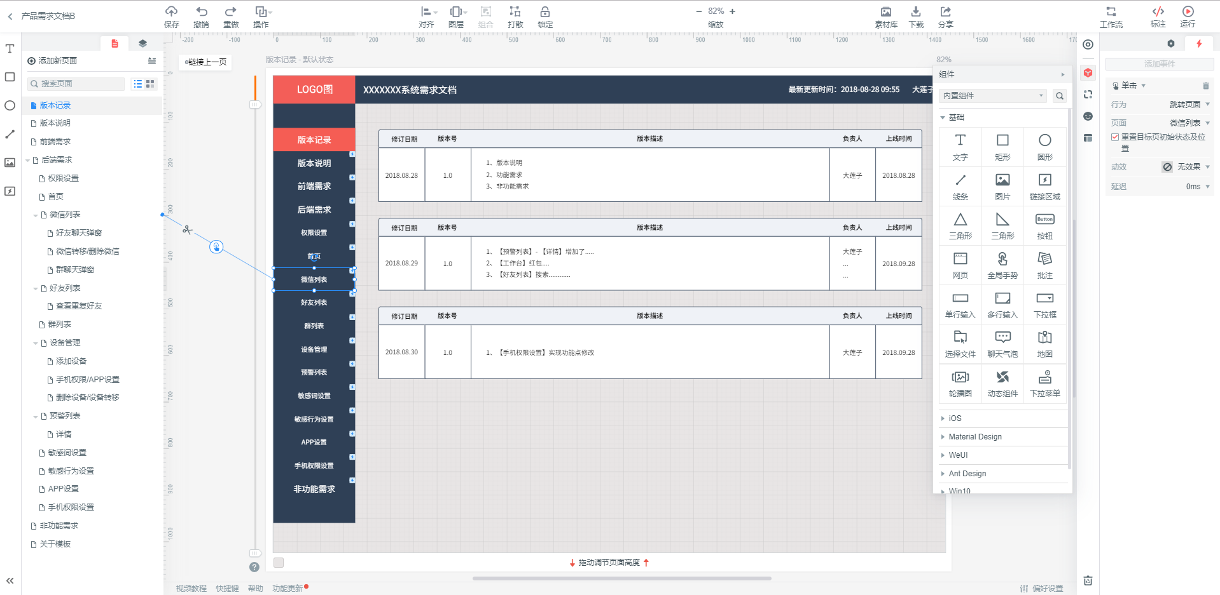
Part1. UI 设计——“墨刀”
点击“工作流”导出完整交互流图
“拖拽”建立页面间跳转关系
“拖拽”选取合适的页面组件
创建的“页面”

Slide 7
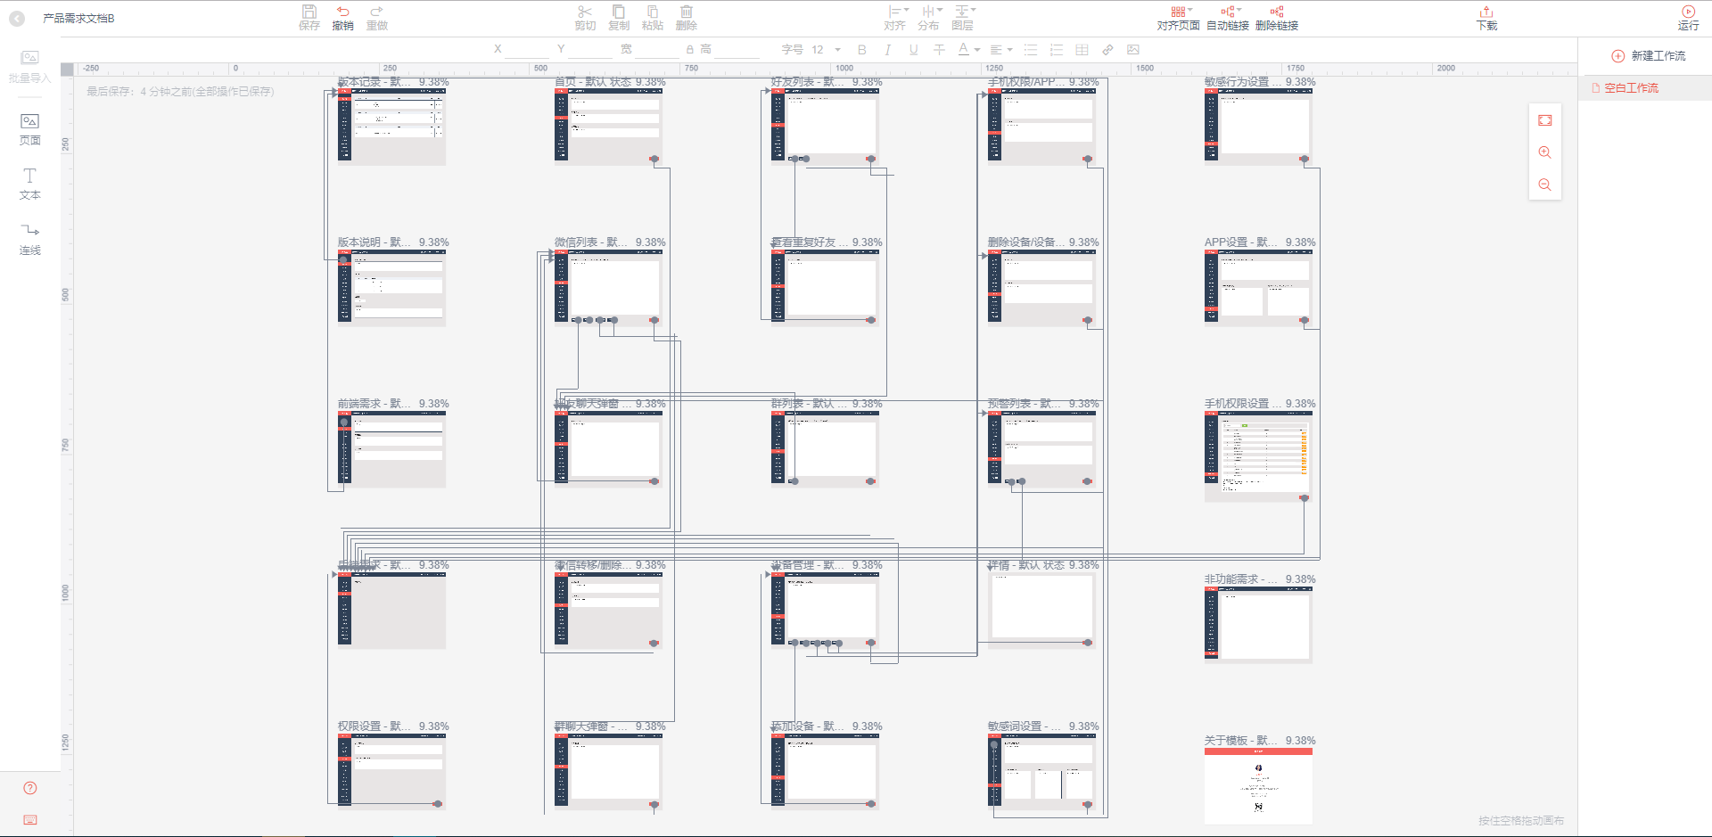
Part1. UI 设计——“墨刀”
导入已设置的跳转关系
将交互流图导出成png文件

Slide 8
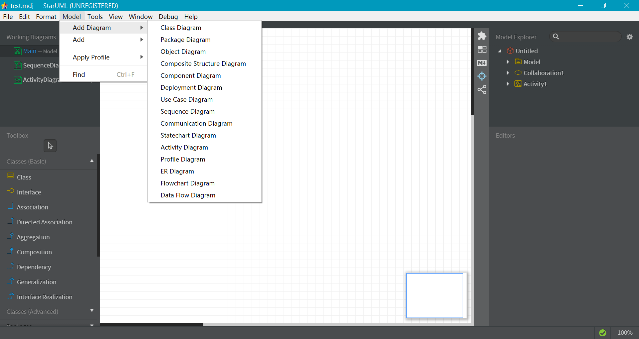
Part2.图形化建模——StarUML
顺序图
活动图

Slide 9
提交要求
提交内容：
实验报告；
“墨刀”导出的工作流（png文件）；
StarUML项目（mdj文件）。
提交截至时间：10月27日23点59分。
提交方式：
以压缩包形式提交；
统一提交到邮箱 958804019@qq.com；
“邮件主题”和“附件名”均为 “实验3_学号_姓名”

Slide 10
评分标准
UI设计（40%）
UI设计图、页面跳转关系正确，包含基本的功能点；
UI设计图整洁、美观；
UML建模（40%）
活动图和顺序图绘制完整、准确；
绘图的美观；
实验报告（20%）
实验报告排版格式；
对所绘制图形有必要的说明。

